Slide 1

食用醋中醋酸含量
的测定
指导教师：

Slide 2
一、实验目的
1、了解实样分析的方法
2、了解强碱滴定弱酸时指示剂的选择。
3、学习容量瓶、移液管的正确使用。
4、进一步掌握碱式滴定管的使用和正确判断滴定终点。

Slide 3
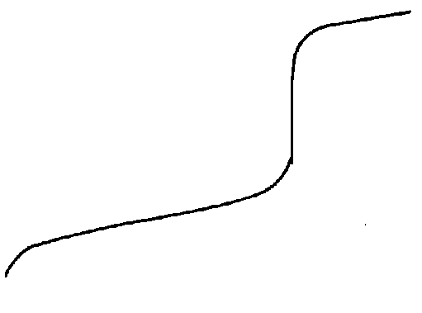
二、实验原理
反应：HAc + NaOH =NaAc + H₂O
pH
14
12
化学计量点：pH=8.7
突跃范围：pH=7.7~9.7
指示剂：酚酞
10
计量点
pH=8.7
8
6
4
2
0
0 10 20 30 40
NaOH加入量(mL)

Slide 4
三、实验方法
1、粗略估计食醋浓度
取1~2mL食醋加一滴酚酞，滴加0.1moL·L⁻¹NaOH标准溶液至变色，根据消耗NaOH物质的量估算食醋的浓度并拟出稀释方案。

Slide 5
三、实验方法
2、滴定步骤
吸取25.00mL食醋 （专用移液管）
去离子水
稀释
250mL容量瓶
指示剂用量：注意辩证统一、过犹不及。要辩证看待事物，有好的一面就有不好的一面。
定容、摇匀，待用。
透过现象看本质，颜色退去是由于空气中的 CO₂ 溶于溶液，造成 体系酸度的变化，从而引起酚酞指示剂 由碱式态变为酸式态，因而终点粉色会褪去。引导学生认识事物不能片面地去看一个点，要从点到面，全面认识事物 本质。
吸取25.00mL稀释后食醋
用自备移液管
酚酞
1~2滴
250mL锥形瓶
NaOH滴定
终点（无色~粉红色，30s不褪色）
平行测定3次，相对偏差<0.2% 。

Slide 6
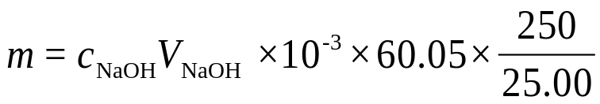
四、数据处理及结果
编号 | I | II | III
NaOH终读数/ml
NaOH初读数/ml
V_{NaOH}/ml
m_{HAc}
m_{HAc}(g/250mL)
平均值
相对偏差
精密度要求：≤0.2%；准确度要求：≤0.3%。

Slide 7
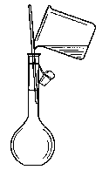
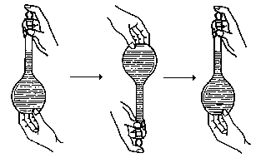
五、基本操作要点：
（1）容量瓶操作：
①洗涤检漏；旋转180°
②定容：稀释至刻度，用滴管滴至刻度线
③摇匀：十次以上（加入2/3时可先初匀）
注意：瓶塞与容量瓶配套使用；
定容时，凹液面与刻度线相切；
若稀释过头，需重配；
摇匀后若液面不再与刻度线相切，不用再加水

Slide 8
五、基本操作要点：
（2）移液管操作：
润洗：去离子水、待吸液各三次
吸液：左手洗耳球，右手移液管
放液：垂直，靠壁，停留15s
注意：
（1）吸液前，先用滤纸将管尖内的水除去。
（2）吸液后，不能用大拇指按吸管，要用食指。
（3）吸管内最后一滴溶液不能吹出（个别有“吹”字的吸管除外）。
（4）放完液后应用去离子水将吸管口所靠的锥形瓶瓶壁上的溶液淋洗入瓶内。

